Slide 1
ALIGN-SELF
CONTROLAR LA ALINEACIÓN DE UN FLEX-ITEM CONCRETO
SERGIO SÁNCHEZ CARRASCO

Slide 2
INDICE DE CONTENIDOS
FUNCIONAMIENTO DE ALIGN-SELF
DIFERENCIAS ENTRE ALIGN-SELF Y ALIGN-ITEMS

Slide 3
1. FUNCIONAMIENTO DE ALIGN-SELF
Align-self ajusta la alineación de un solo flex-item a lo largo del eje cruzado (cross-axis), que es el eje perpendicular al main-axis.
Condición importante: la propiedad align-self solo funciona si no se ha utilizado aling-content para alinear elemento. En otras palabras, align-self es efectiva cuando el contenedor flex tiene una sola línea de elementos o cuando se usa aling-ítems para la alineación.

Slide 4
1. FUNCIONAMIENTO DE ALIGN-SELF
Valores de align-self:
  Auto: Valor por defecto y hereda el valor de align-ítems del contenedor flex.
  Start: Alinea el elemento al inicio del eje cruzado.
  End: Alinea el elemento al final del eje cruzado.
  Center: Centra el elemento a lo largo del eje cruzado.
  Baseline: Alinea el elemento según la línea base del contenido del flex-item.
  Stretch: Estira el elemento para llenar todo el espacio disponible a lo largo del eje cruzado.

Slide 5
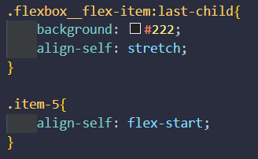
1. FUNCIONAMIENTO DE ALIGN-SELF
Ejemplo:

Slide 6
2. DIFERENCIAS ENTRE ALING-SELF Y ALIGN-ITEMS
ALIGN-ITEMS es una propiedad que se aplica a TODOS los elementos dentro del contenedor flexible de manera uniforme.
ALIGN-SELF, en cambio, permite ajustar la alineación de un solo flex-item, permitiendo personalizar la alineación para cada elemento sin afectar a los demás.

